Slide 2
HTML 03
Professor Bruno

Slide 3
Aula 03
Html
Form
Label
Input
CheckBox
Radio
TextArea
Select
Table

Slide 4
Label
Representa uma legenda para um item em uma interface de usuário.
Ex: <label for="id-especifico"> Click me </label>

Slide 5
Input
É usada para criar controles interativos para formulários baseados na web para receber dados do usuário.
EX: <input type="text" id="nome" name="nome" >
Atributos:
Type: O tipo type padrão é text, se este atributo não for especificado.
Os principais valores possíveis são: button, reset, submit, checkbox, date, datetime, email, file, hidden, number, password, radio, text, entre outros.

Slide 6
Input
Atributo autofocus: Este atributo booleano permite que você especifique que um controle de formulário deve ter o foco de entrada de dados assim que a página carrega.
Ex : <input type="text" id="nome" name="nome" autofocus>
Atributo disabled : Este atributo booleano indica que o controle de formulário não está disponível para interação.
Ex : <input type="text" id="nome" name="nome" disabled>

Slide 7
Input
Atributo maxlength : Este atributo especifica o número máximo de caracteres.
Ex : <input type="text" id="nome" name="nome" maxlenght=20>
Atributo minlength : Este atributo especifica o número mínimo de caracteres.
Ex : <input type="text" id="nome" name="nome" minlenght=3>

Slide 8
Input
Atributo name : O nome do controle, que é enviado junto com os dados do formulário.
Ex: <input type="text" id="nome" name="nome" >
Atributo placeholder : Uma dica para o usuário do que ele pode inserir no controle.
Ex: <input type="text" id="nome" name="nome" placeholder="Digite aqui" >
Atributo readonly : Este atributo booleano indica que o usuário não pode modificar o valor do controle.
Ex: <input type="text" id="nome" name="nome" readonly >
Atributo required : Este atributo booleano indica o campo será obrigatório o preenchimento.
Ex: <input type="text" id="nome" name="nome" required >

Slide 9
Checkbox
Usado para criar caixas de seleção.
Uma caixa de seleção(checkbox) permite que os usuários selecionem uma ou várias opções de um conjunto de opções.
Ex: <input type="checkbox" id="status" name="status" checked>

Slide 10
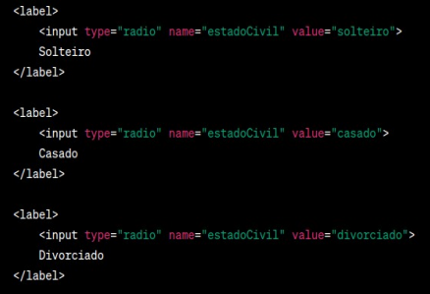
Radio
Usado para criar botões de opção (radio buttons).
Os botões de opção permitem que os usuários escolham uma única opção de um conjunto de opções relacionadas.

Slide 11
TextArea
Representa um controle de edição para uma caixa de texto, útil quando você quer permitir ao usuário informar um texto extenso em formato livre
Ex: <textarea id="mensagem" name="mensagem" rows="4" required> </textarea>

Slide 12
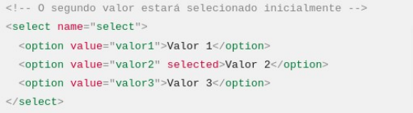
Select
Representa um controle que apresenta um menu de opções.
Ex:

Slide 13
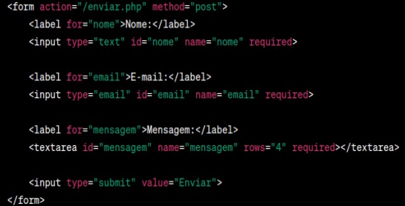
Form
Representa uma seção de um documento que contém controles interativos que permitem ao usuário submeter informação a um determinado servidor web.

Slide 14
Atividade
Crie uma página html de cadastro de usuário com os seguintes campos:
Nome (campo de texto)
E-mail (campo de texto)
Senha (campo de senha)
Data de Nascimento (campo de data)
Sexo (botões de opção: Masculino ou Feminino)
Estado Civil (lista suspensa com opções: Solteiro, Casado, Divorciado, Viúvo)
Interesses (caixas de seleção para Esportes, Tecnologia e Arte)
Botão de Envio (Enviar)

Slide 15
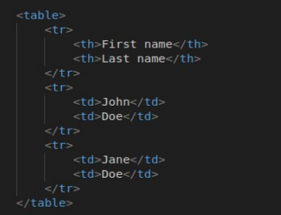
Table
Representa dados tabulares.
Informações apresentadas em uma tabela bidimensional composta por linhas e colunas de células contendo dados
Ex:

Slide 16
Atividade
Crie uma página html com uma tabela de listagem de usuários.
Essa tabela deve possuir um cabeçalho demonstrando o que será exposto.
Exibir na seguinte forma: (ID, Nome, E-mail, Nascimento, Sexo, Estado civil, Interesses) .
Ainda no cabeçalho criar uma coluna agrupada em 2 colunas com nome Ações.
Criar algumas linhas simulando os registros cadastrados.
Na coluna de ações deverá criar 2 ícones com link de editar e excluir.

